Slide 1
중간발표
2018182041 홍순조

Slide 2
목차
활용 데이터
기능
주차별 계획

Slide 3
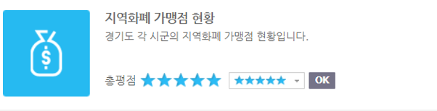
활용데이터(OPEN api)
선정 이유 코로나 19로 인하여 경기도는 경기도 재난기본소득을 경기도민에게 모두 지급하였다.
그러나 정확한 지역화폐 사용처를 몰라서 효율적으로 사용하지 못하는 경우가 있다.

Slide 4
기능
-경기도 각 지역 별로 검색 기능
-원하는 업종의 가맹점 검색기능
-가맹점 지도에 표시
-각 업종별 이미지 표시
-깃허브 커밋
-버튼클릭, 오류 등 이벤트 사운드
-원하는 업종의 가맹점 검색기능
-도시별 사용량을 그래프로 표시
-C++연동, 텔레그램 봇 연동
-distutils 모듈을 활용한 개발 패키지 배포 파일 작성

Slide 5
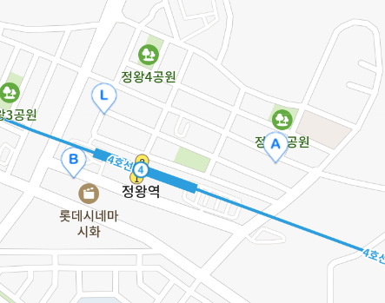
UI
경기도 지역화폐 가맹점 찾기
지역
(경기도 지역 검색)
상호명
(상호이름입력)
업종
(업종이름 입력)
이름순으로 정렬
도로명주소
(도로명주소 입력)
지번 주소
(지번주소 입력)
검색
도시별 사용량그래프 비교
처음으로
검색 결과
예시)
지역
상호명
업종
주소
지도
업체 정보

Slide 6
UI
경기도 지역화폐 가맹점 찾기
지역
(경기도 지역 검색)
상호명
(상호이름입력)
업종
(업종이름 입력)
이름순으로 정렬
도로명주소
(도로명주소 입력)
지번 주소
(지번주소 입력)
검색
도시별 사용량그래프 비교
처음으로
검색 결과
업체 정보 (전화번호 ,상호명,
예시)
지역
상호명
업종
주소
이미지
지도
업체 정보

Slide 7
UI
경기도 지역화폐 가맹점 찾기
지역
(경기도 지역 검색)
(상호이름입력)
상호명
도로명주소
(도로명주소 입력)
지번 주소
(지번주소 입력)
검색
도시별 사용량그래프 비교
처음으로
도시별 사용량 그래프(TOP 10)
사용량
도시별 사용량 정렬하여 문자로 출력하는자리

Slide 8
주차 | 계획 | 세부 계획 | 시행
1주 | 기획발표 | 기획발표를 위한 데이터 조사, 기능기획, UI 배치기획
2주 | Tkinter GUI 구현 | Tkinter를 활용하여 UI를 구현한다. | 50%완료
3주 | OpenAPI 연동 구현 | OpenAPI를 활용하여 xml 데이터를 읽어온다.
4주 | 다양한 검색 기능 구현 | 기본 검색기능을 구현한다.
5주 | 기능구현 | 지도, 이미지, 그래프구현하고 C++연동한다
6주 | 마무리 | 텔레그램 연동, distutils 모듈을 활용한 개발 패키지 배포 파일 작성

